Slide 1
TORS相談症例提示
施設名： 病院
予定術者： 助手：
手術予定日：2021/●/△
TORS適応と思われる症例がございますので、
委員会でのご意見を賜りたいと存じます

Slide 2
症例：65歳 男性 p16陽性 中咽頭前壁癌T2N1M０
身長 156cm 体重 61kg BMI 25.1
ADL 自立
ASA-PS分類 ASA-1
病理： 扁平上皮癌
既往症： なし
合併症： 高血圧、糖尿病、肺気腫
重複癌： 食道表在癌
抗血小板薬・抗凝固薬の内服： なし
既往治療： 食道ESD
術野範囲の放射線治療歴： なし
開口： 45mm×50mm
嚥下機能： 良好 兵頭スコア 0-0-0-0 0点
頸部郭清術実施（予定）日： 2021年○月×日 左頸部郭清術（Ⅱ-Ⅳ）

Slide 3
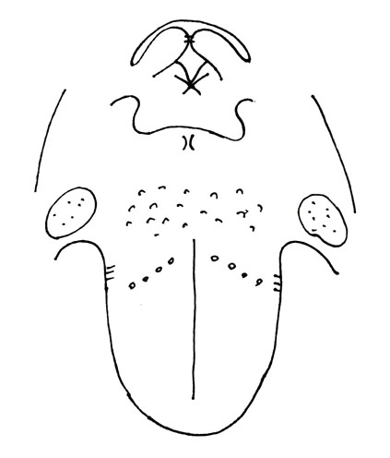
内視鏡所見
病変の全体像を添付
切除断端が見えるような写真を添付
（舌根部では喉頭蓋谷や舌扁桃溝がわかるように）
隆起病変 喉頭蓋谷は浸潤ないが近接
浸潤傾向はなし

Slide 4
画像 原発の進展範囲がわかるように画像添付お願いいたします。
Axial
副咽頭への浸潤の有無がわかる画像
Coronal
軟口蓋や喉頭蓋谷への浸潤・深部浸潤のわかる画像
腫瘍範囲と深部浸潤について記載

Slide 5
PET-CT
全体像
局所
全身の入った画像を添付お願いいたします。
原発および頸部リンパ節がわかる画像を添付お願いいたします。

Slide 6
手術予定
2021/○/× 左頸部郭清術 明らかな術中節外浸潤なければ、舌動脈結紮予定
2021/●/△
リンパ節の節外浸潤が無いことを確認
ELPSでマーキング粘膜切開を行ってから、TORS施行予定

Slide 7
パワーポイントのデータをPDFに変換してください。
(容量が多いと届かない場合がございます。)
データを委員長宛て およびCCで相談員に送付お願いいたします。

